Slide 1
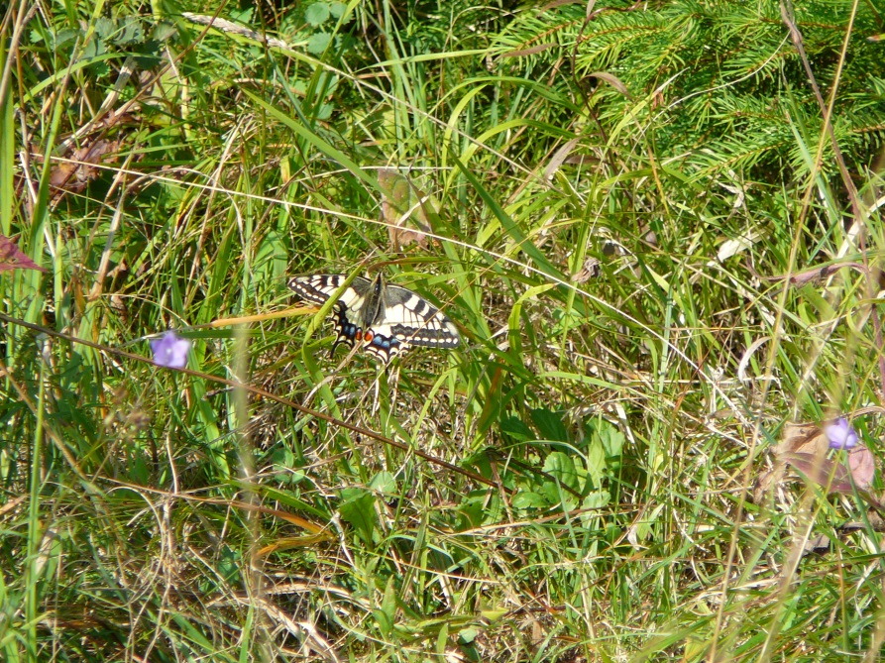

Ekosystém louka
ZŠ Brána Nová Paka, Přírodopis 6. – 9. třída
autor: Ing. Michal Koťátko
Obrázek: Autor

Slide 2

NÁZEV ŠKOLY | BRÁNA, základní škola a mateřská škola Kollárova 456, 509 01 Nová Paka
ČÍSLO PROJEKTU | CZ.1.07/1.4.00/21.3750
NÁZEV PROJEKTU | Rozvoj čtení a práce s informacemi
ČÍSLO A NÁZEV KLÍČOVÉ AKTIVITY | III/2 Inovace a zkvalitnění výuky prostřednictvím ICT
AUTOR | Ing. Michal Koťátko
PŘEDMĚT | Biologie
NÁZEV DUM | Ekosystém louka
ROČNÍK | 6. – 9.
ČÍSLO MATERIÁLU | VY_32_INOVACE_5_14_Bi
DATUM TVORBY | 9. 4. 2013
ANOTACE | Charakteristika louky, typy, historie a ohrožení

Slide 3
Ekosystém – co to je?
Ekosystém = ucelená část přírody, která komunikuje s ostatními částmi
Příklady ekosystémů:
  Les
  Louka
  Rybník
  … ale také např. kaluž na cestě…

Slide 4
Louka – co to je?
Louka (básnicky též niva) je zemědělská kultura tvořená společenstvím různých druhů trav, jetelovin a bylin.
Vznik:
  Uměle
  přirozeně (na vlhčích pozemcích, nejčastěji v blízkosti vodních toků)
Vědní obor, který zkoumá společenství luk, se nazývá lukařství
Zdroj: Wikipedie (http://cs.wikipedia.org/wiki/Louka)

Slide 5
Typy luk:
Podle vzniku:
  Kulturní
  Přirozené
Podle stanoviště (např.):
  Mokré a vlhké louky
  Středně vlhké
  Suché louky a stepi
Podle polohy (např.):
  Nivní louky
  Výslunné stráně
Podle intenzity hospodaření:
  Intenzviní
  Extenzivní
… a našli bychom mnoho dalších kritérií pro dělení luk.

Slide 6
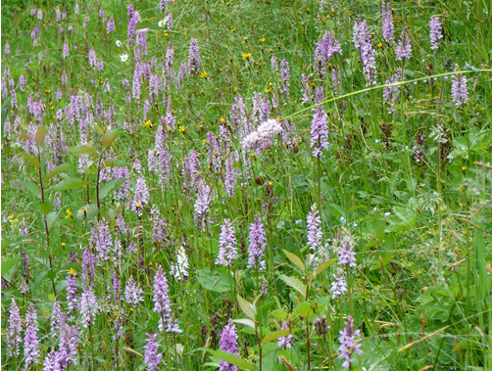
Mokrá louka s prstnatcem Fuchsovým (Dactylorhiza Fuchsii)
Obrázek: Autor

Slide 7
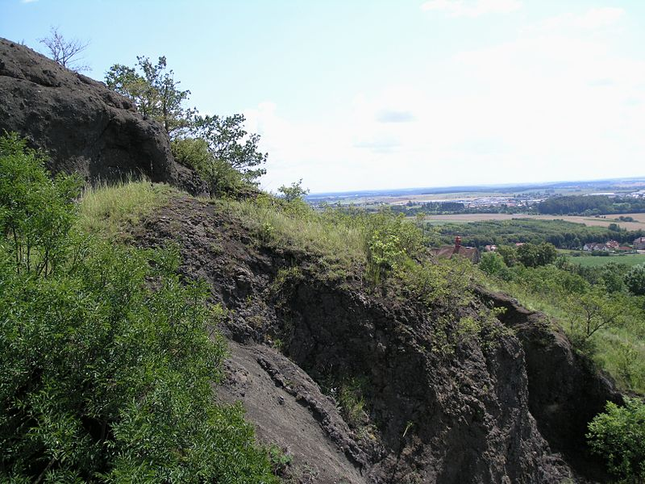
Suchá louka – stepní společenstva na Zebíně
Obrázek: http://cs.wikipedia.org/wiki/Soubor:Zeb%C3%ADn_217.jpg

Slide 8
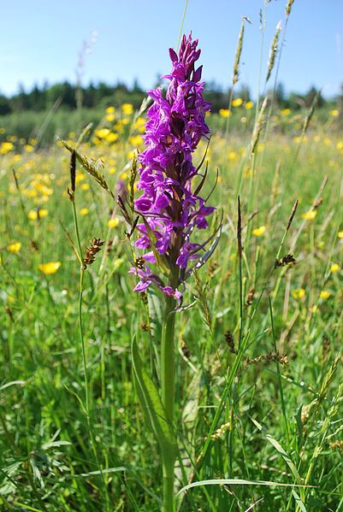
Prstnatec májový (Dactylorhiza majalis) v mokré louce
Obrázek: http://cs.wikipedia.org/wiki/Soubor:P%C5%99%C3%ADrodn%C3%AD_rezervace_Na_Vole%C5%A1ku_(5).JPG

Slide 9
Historie
Původně byl hlavním porostem na našem území les
Louky a pastviny začaly vznikat až s lidským osidlováním.
  Nejprve v nížinách a údolích velkých řek
  Postupně i ve vyšších polohách
Nejvíce luk u nás bylo v 19. a 1. pol. 20. století
Tzv. „kolektivizace“ a zemědělská velkovýroba znamenala podstatný úbytek luk a degradaci jejich druhové pestrosti
V posledních 20 letech dochází k jejich částečné obnově

Slide 10
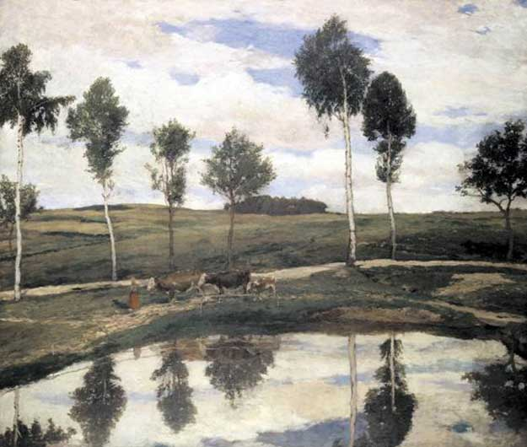
Louky dříve…
V 19. a 1. pol. 20. století byla krajina tvořená pestrou mozaikou lesů, polí, luk a mezí, protkanými drobnými vodotečemi s množstvím rybníků a malých vodních (retenčních) nádrží…
Antonín Slavíček: U nás v Kameničkách. Zdroj: http://cs.wikipedia.org/wiki/Soubor:Antonin_Slavicek_-_U_nas_v_Kamenickach_(1904).jpg

Slide 11
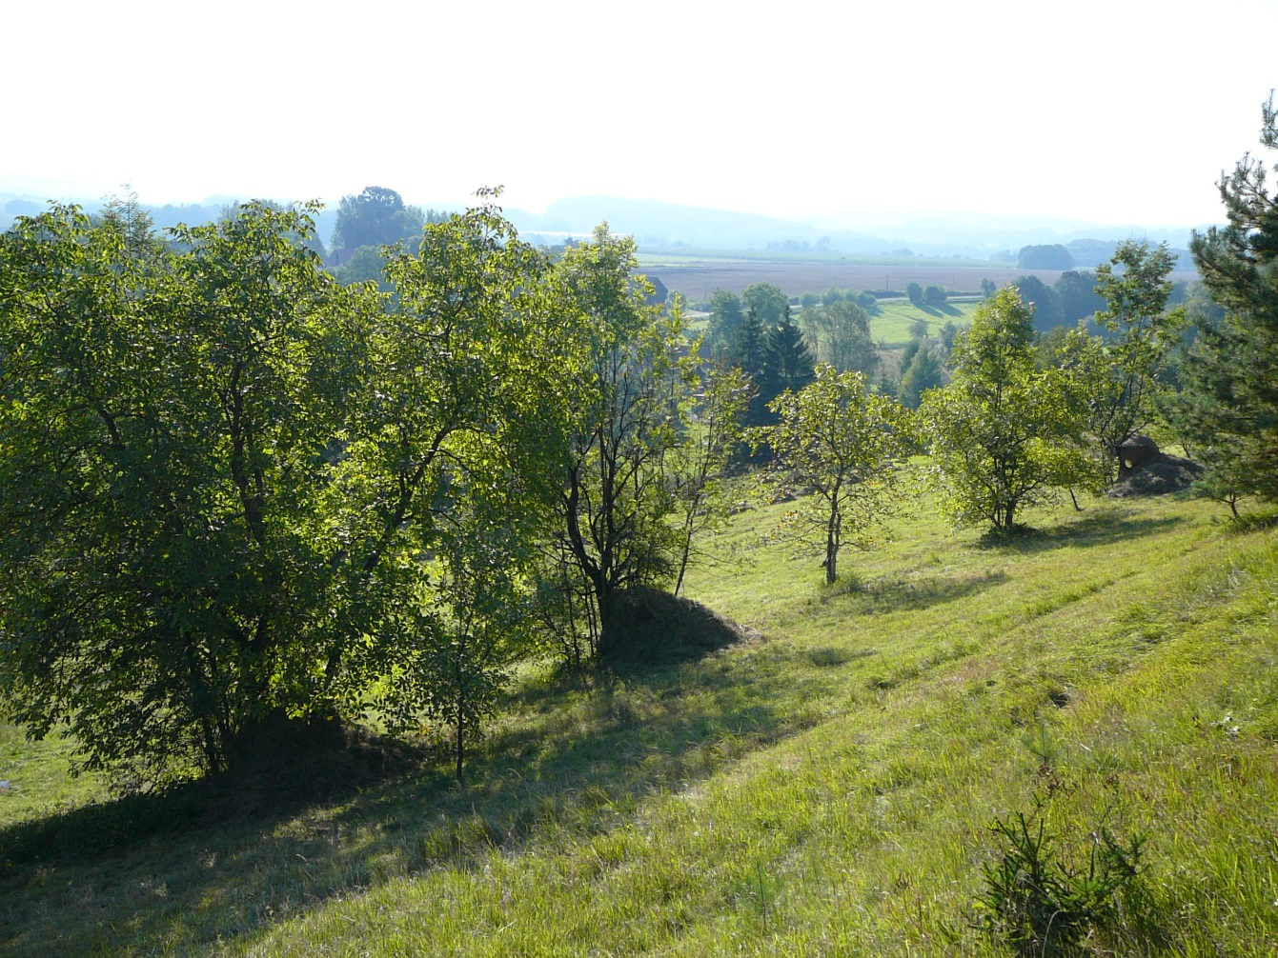
Louky dříve…
Místy se takový krajinný ráz zachoval dodnes…
Foto: Autor

Slide 12
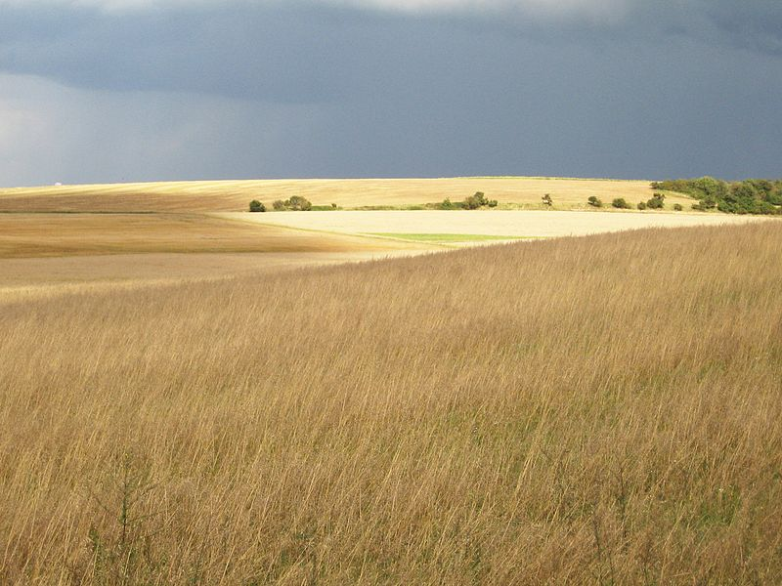
Mnohde se však krajina drasticky změnila…
Zdroj: http://cs.wikipedia.org/wiki/Soubor:Pole_v_Cesku_lan_bez_mezi.jpg

Slide 13
Čím byly louky ohroženy dříve:
Často nevhodné a nesmyslné meliorace
Zcelování pozemků a rozorávání luk
Přeměna druhově pestrých luk na monokultury
Přílišné hnojení průmyslovými hnojivy
Výstavba
Obrázek: MS Office, Power – Point, databáze Klipart

Slide 14
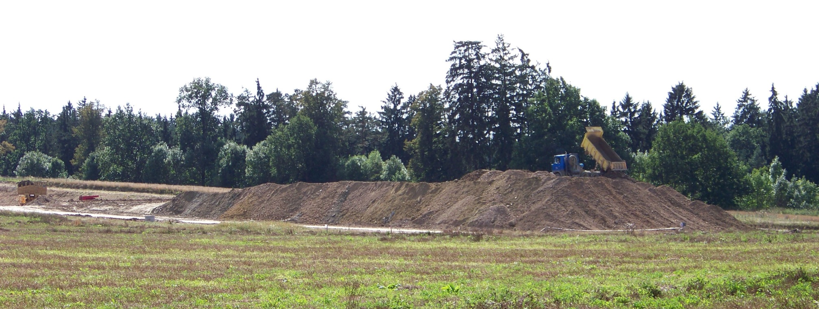
Čím jsou louky ohroženy dnes:
Výstavba a zabírání zemědělské půdy
Výstavba dálnice D3 u Sezimova Ústí: http://upload.wikimedia.org/wikipedia/commons/1/13/V%C3%BDstavba_d%C3%A1lnice_D3_u_Sezimova_%C3%9Ast%C3%AD.jpg

Slide 15
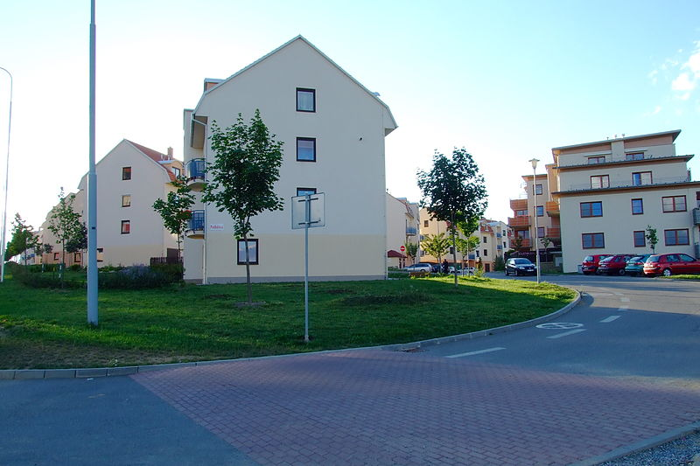
Čím jsou louky ohroženy dnes:
Výstavba a zabírání zemědělské půdy
Nově vzniklé satelitní městečko na okraji Brna (Nová Líšeň – sever): http://commons.wikimedia.org/wiki/File:Brno-L%C3%AD%C5%A1e%C5%88_-_satelitn%C3%AD_m%C4%9Bste%C4%8Dko_na_severu_Nov%C3%A9_L%C3%AD%C5%A1n%C4%9B.jpg

Slide 16
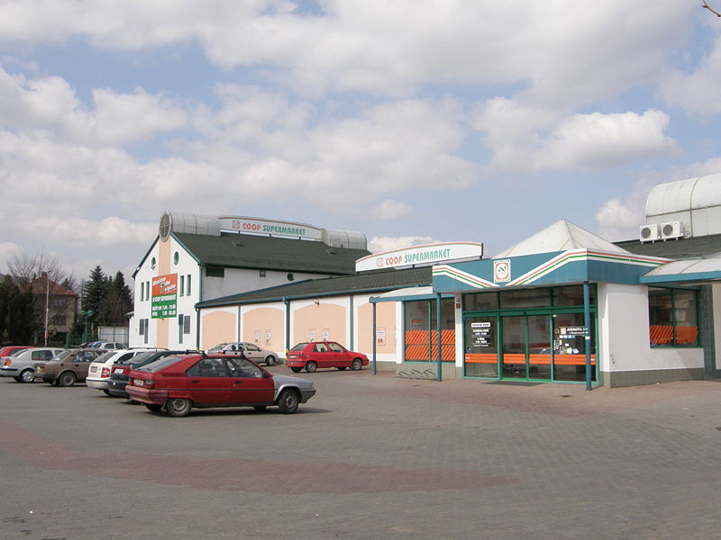
Čím jsou louky ohroženy dnes:
Výstavba a zabírání zemědělské půdy
Supermarket v Boskovicích:
http://cs.wikipedia.org/wiki/Soubor:Coop_Supermarket_01.JPG

Slide 17
Zdroje:
Archiv autora
Wikipedie (http://cs.wikipedia.org/wiki/Louka)
http://cs.wikipedia.org/wiki/Soubor:Zeb%C3%ADn_217.jpg
http://cs.wikipedia.org/wiki/Soubor:P%C5%99%C3%ADrodn%C3%AD_rezervace_Na_Vole%C5%A1ku_(5).JPG
http://cs.wikipedia.org/wiki/Soubor:Antonin_Slavicek_-_U_nas_v_Kamenickach_(1904).jpg
http://cs.wikipedia.org/wiki/Soubor:Pole_v_Cesku_lan_bez_mezi.jpg
MS Office, Power – Point, databáze Klipart
http://upload.wikimedia.org/wikipedia/commons/1/13/V%C3%BDstavba_d%C3%A1lnice_D3_u_Sezimova_%C3%9Ast%C3%AD.jpg
http://commons.wikimedia.org/wiki/File:Brno-L%C3%AD%C5%A1e%C5%88_-_satelitn%C3%AD_m%C4%9Bste%C4%8Dko_na_severu_Nov%C3%A9_L%C3%AD%C5%A1n%C4%9B.jpg
http://cs.wikipedia.org/wiki/Soubor:Coop_Supermarket_01.JPG

